Slide 1

Mission Critical U2L Service
Methodology, Process, Toolkit
Unix Platform의 X86기반 Linux Platform 전환
체계화된 Migration 방법론에 의거하여 리눅스 환경 전환을 위한 Assessment 와 전문화된 Toolkit, 조직, 프로세스를 통해 고객의 상황에 맞는 안정적인 마이그레이션 서비스 제공

Slide 2
진단 및 영향 분석(Assessment )
사전 Assessment 작업으로 작업 대상을 추출하고 유형별 Guideline을 정의하여 작업의 일관성 확보하고 사전 유형별 오류 도출로 마이그레이션 작업의 효율 높이고 리스크를 최소화 합니다.
리눅스 전환 오류
동일한 어플리케이션이 리눅스 전환으로 인해 유닉스 환경에서와 상이한 결과 값을 갖는 것
컴파일 오류 (Compilation)
리눅스 환경 내 컴파일 과정에서 유닉스 환경에서와 상이하게 발생하는 에러 또는 경고
런타임 오류 (Testing)
리눅스 환경 내 컴파일 오류(경고 포함) 수정 완료 후 실행 환경에서 동일한 어플리케이션이 유닉스 환경과 다른 결과값을 발생 시키는 것
【
심각도
정의
】
【
경고
메시지
유형
】
illustration
4,46
#1 (1,500)
#2 (1,743)
344
#3 (50)
#4 (4,470)
7
#5 (53)
122
Argument
45
(
)
1,37
Type
922
Implicit
1
Empty
53
심각도
상
Redefined
8
Mismatch
477
Pointer
Value
5
Declaration
2
Declaration
561
422
#6 (57)
#7 (8)
#8 (522)
#9 (4)
#10 (2)
반드시 조치할 경고메세지
Function
Function
Pointer
84
Return
1
Discards
2
지
Declaration
57
Defined
8
Assignment
Function
3
Qualifiers
1,59
16
Type
#11
2
Pointer/Integ
심각도
(
#12 (2)
#13 (11)
#14 (1)
#15 (5)
중
)
(1,607)
14
Space
5
er
2,428
Comparison
Separated
2
Initialization
6
Type
1
5
1
Mismatch
Extra
Tokens
잠재적 위험 경고메세지
#16 (2)
#17 (7)
#18 (6)
1
#19 (3)
#20 (1)
고
)
Division By
Array
Missing
Free
Non
Zero
2
Initialization
7
Terminate
5
heap
-
3
ISO
C99
1
심각도
(
하
)
#21 (9)
#22 (1)
7,075
Return Local
9
Struct
or
1
무시할수있는 경고메세지
Value
Union
상
중
하

Slide 3







어플리케이션 마이그레이션(Application Migration)
다양한 운영환경에서 U2L 프로젝트 수행을 통한 경험과 노하우가 결집된 마이그레이션 방법론과 자동화 솔루션를 활용하여 이슈에 대한 유연한 대응과 소요 시간 및 투입 인력 절감 등 높은 효율성과 안정성 보장합니다.
유닉스(운영)
리눅스(전환)
리눅스(전환)
1
전환 대상 소스 이관
2
변경 또는 신규 여부 확인
자동 전환 도구 실행
자동 전환 소스 생성
3
4
컴파일 수행 및 수정 보완
5
리눅스(개발)
리눅스(전환)
7
6
적용 대상 소스 배포
수동 전환 소스 생성 및 변경 이력 기록
마이그레이션 전환 절차

Slide 4






어플리케이션 전환 솔루션
(AppSmart Works)
앱스마트워커(AppSmartWorker)는 마이그레이션 경험과 노하우를 결집하여 개발한 마이그레이션 자동화 솔루션 입니다. Unix to Linux, H/W Vendor Win-Back 으로 인한 마이그레이션에 유연하게 대응 합니다..
AS-IS
System
App Smart Works Framework Functional Architecture
To-BE System
Parser (Syntax/Rule)
소스코드의
추출과 검사
Fhnd
(File Handler)
변환 대상 파일의 관리 및 처리
Converter Engine (Converting Rule)
Rule Set 에 따른
Source Code
Conversion
RPT & Logger
(Report)
Migration 결과 및
검증결과 보고서 작업상세로그
Source Parsing/ Validation Check/ Code Handling/ Code Converting
Meta Data Repository / Common Running Converter Engine
Application Source Code Migration System
앱스마트워크 장점
수작업 Migration 시 | 개발자/설계자의 수작업 확인 및 담당자별 검증 -소스 파일, 데이터 베이스, 설계 문서 등 실제 시스템과 산출물 사이의 차이 발생 모든 개발소스 검증을 수작업으로 수행함에 따른 시간 지연 및 누락 발생
앱스마트워커 사용 Migration 시 | 프로그램 소스들의 IP정보를 자동으로 수집 / 식별하여 정의된 신규 IP정보로 변경 후 관련 내역을 산출물로 제공 자동화에 따른 신속성 및 정확성 제고 산출물 자동 생성을 통해 향후 시스템 개발을 위한 참고자료로 활용

Slide 5
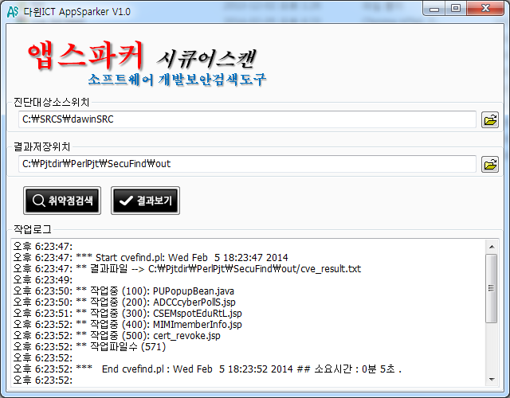
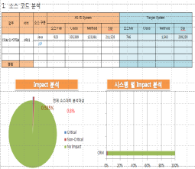
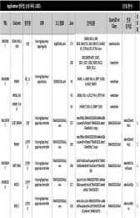
어플리케이션 진단 솔루션
(AppSparker)
앱스파커 (AppSparker : Application Security & Vulnerability Scanner)는 어플리케이션 소스코드의 연관 검색 및 취약점 진단을 위한 Security Assessment tool 입니다.
구성 및 용도 : SecureScan (개인정보 노출 취약 소스 진단 및 연관 검색
SecureCoding (시큐어코딩 취약 소스 진단 및 검색)
Target System
AppSparker SecureScan Framework Functional Architecture
Report
Parser (Syntax/Rule)
Meta Data 생성
Query ID
Class, Method
Search Engine (Search Rule)
Meta Data
& Rule Set에
따른 Source Code
Scan
Fhnd
(File Handler)
대상 파일의 관리
검색조건 대비
PG/Class/Method
RPT & Logger
(Report)
Search 결과 및
검증결과 보고서 작업상세로그
Table, Column
복합검색조건
검색 조건
JSP, Java, XML
C, Pro*c
Report PG
대상 소스
Source Parsing/ Validation Check/ Code Handling/ Code Mapping
ASP, sql, mxml 등 쿼리가 있는 모든 소스
Meta Data Repository / Common Running Search Engine
단순 검색
Application Source Code Migration System
기 능 | 내용
개인정보 노출 취약 소스 진단 및 검색 (SecureScan) | 개인정보 항목에 대한 영향도 분석 대상 현황 및 항목별 어플리케이션 현황 테이블/칼럼 항목별 상세 연관 검색(프로그램 라인 , 소스코드, 연관검색값)
시큐어코딩 취약 소스 진단 및 검색 (SecureCoding) | 보안취약 목록 조회 (Redirect, SQL-Injection, XSS 등) 해당 프로그램 Directory, 파일명 조회 해당 취약 대상 프로그램 해당 라인 조회 및 소스코드 연계 해당 취약점 준수 가이드 조회

Slide 6

Industry 4.0
Industrial IoT & Sensor
Wireless Network
Reliability 99.999%
Industrial Wireless Netwotk

Slide 7

disaster Recovery
SANOVI
DR Management Suite
SANOVI
an IBM Company

